Slide 1


Менеджер паролей
Современное приложение на Python для хранения и генерации паролей
Выполнили: Акбарова Самира,
Горбатюк Святогор

Slide 2
Цель и задачи
Цель
Задачи
Разработка современного настольного приложения «Менеджер паролей» на языке Python с использованием библиотеки CustomTkinter для безопасного хранения, генерации и удобного управления пользовательскими паролями.
1. Изучить предметную область менеджеров паролей.
2. Разработать структуру приложения с использованием ООП.
3. Создать современный графический интерфейс.
4. Реализовать хранение и поиск паролей.
5. Реализовать генерацию сложных паролей.
6. Реализовать функцию скрытия и отображения паролей.
7. Проверить корректность работы приложения.
8. Подготовить документацию и презентацию проекта.

Slide 3
Актуальность
В современном мире пользователи ежедневно используют большое количество сайтов, приложений и онлайн-сервисов, требующих авторизации. Использование одинаковых или простых паролей значительно снижает уровень безопасности аккаунтов и повышает риск утечки личных данных.
Менеджеры паролей позволяют безопасно хранить данные для входа, быстро находить нужные аккаунты и создавать сложные пароли, обеспечивая более высокий уровень защиты информации.

Slide 4
Что такое менеджер паролей?
Менеджер паролей — это специальное приложение для хранения, управления и защиты пользовательских паролей. Такие программы помогают безопасно хранить данные от аккаунтов и быстро получать к ним доступ.
Основная задача менеджера паролей — избавить пользователя от необходимости запоминать большое количество сложных паролей. Вместо этого пользователь запоминает только один главный пароль, а остальные данные хранятся внутри программы.

Slide 5

Основной функционал
Добавление новых записей
Генерация паролей
Поиск сохраненных данных
Скрытие и отображение пароля
Отображение списка паролей

Slide 6
Язык программирования:
Python
Библиотека для интерфейса:
CustomTkinter
Библиотека для создания GUI-приложений
Стек
Модуль для генерации случайных паролей:
Random
Модуль для набора символов:
String

Slide 7
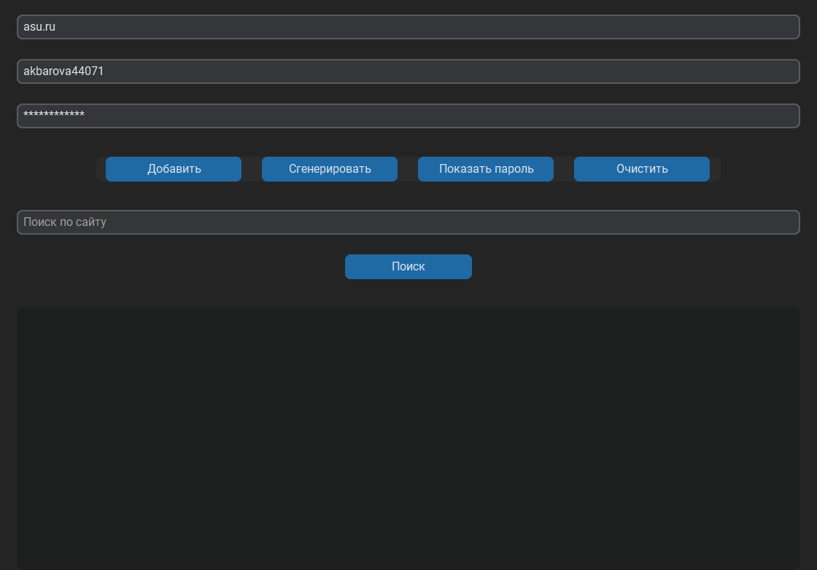
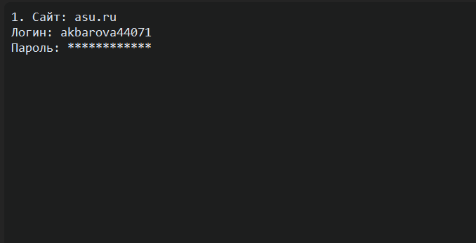
Сценарий 1.Добавление нового пароля.
Результат: После ввода данных и нажатия кнопки “Добавить” пароль успешно добавился. Это можно наблюдать в нижней панели.

Slide 8
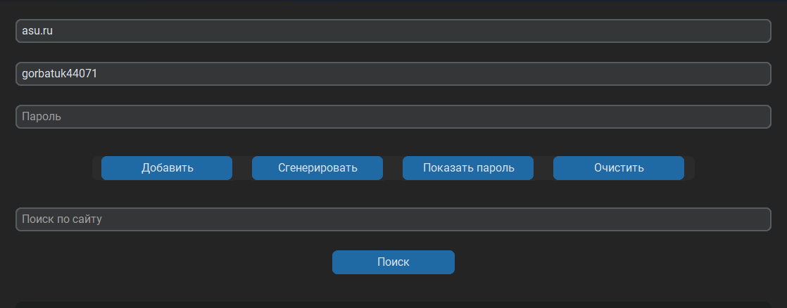
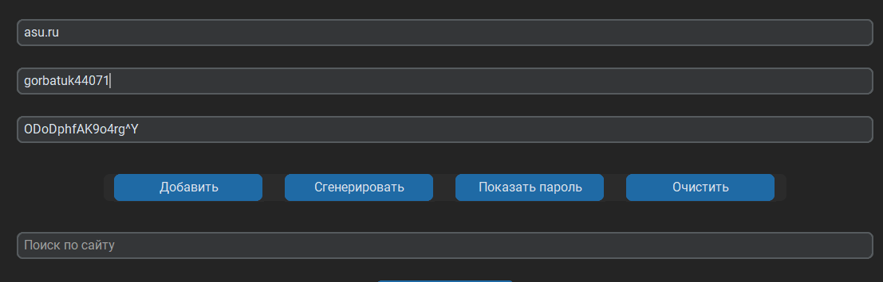
Сценарий 2.Генерация пароля.
Результат: После ввода данных и нажатия кнопки “Сгенерировать” пароль успешно генерируется.

Slide 9
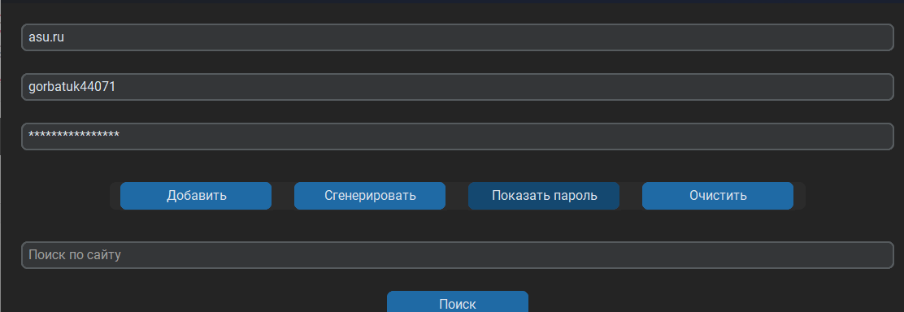
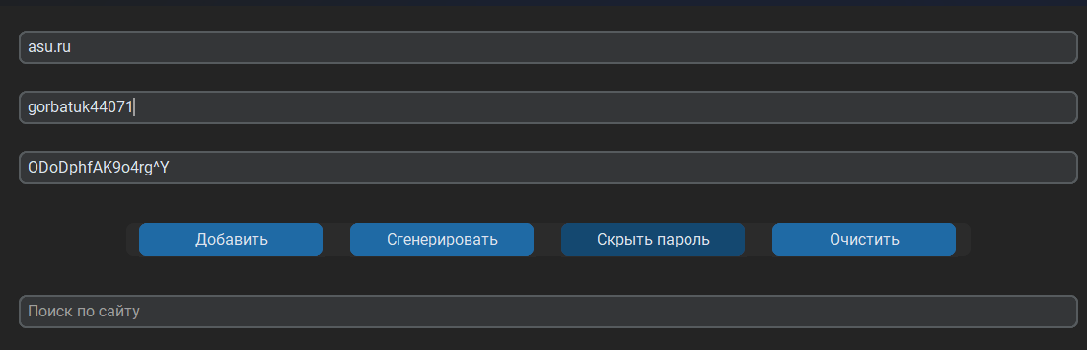
Сценарий 3.Скрытие и отображение пароля.
Результат: После ввода данных и нажатия кнопки “Скрыть пароль” пароль успешно скрывается, а после нажатия кнопки “Показать пароль” пароль показывается

Slide 10
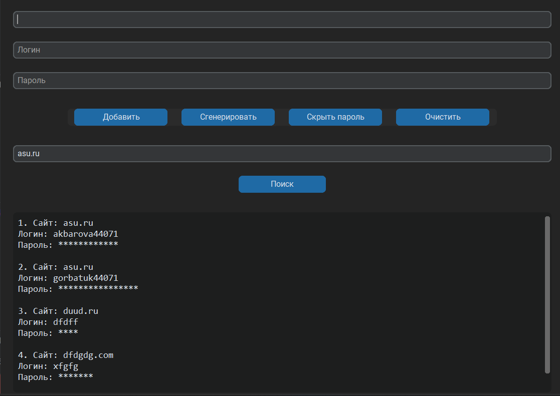
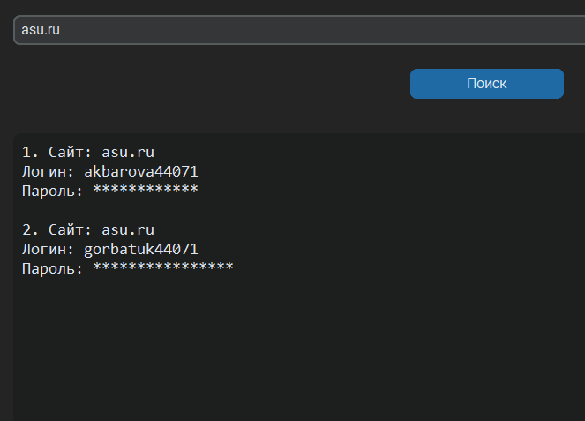
Сценарий 4.Поиск сохраненного аккаунта.
Результат: Поcле ввода сайта asu.ru.Остались аккаунты только с таким названием сайта.

Slide 11
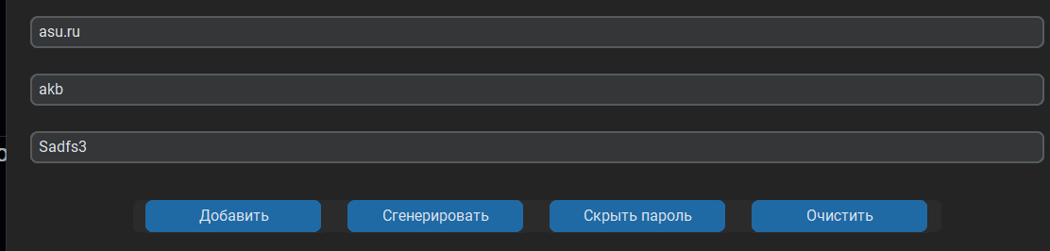
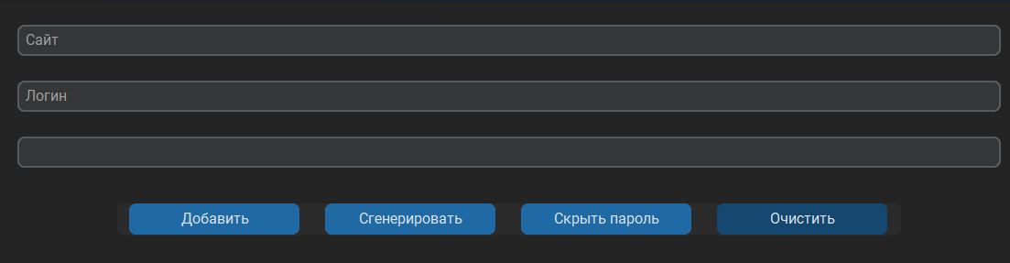
Сценарий 5.Очистка полей ввода.
Результат: После нажатия кнопки “Очистить” все данные стерлись и их можно ввести заново.

Slide 12
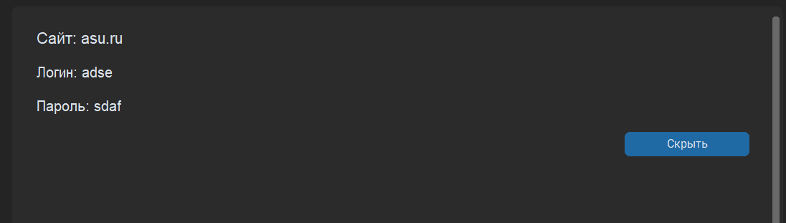
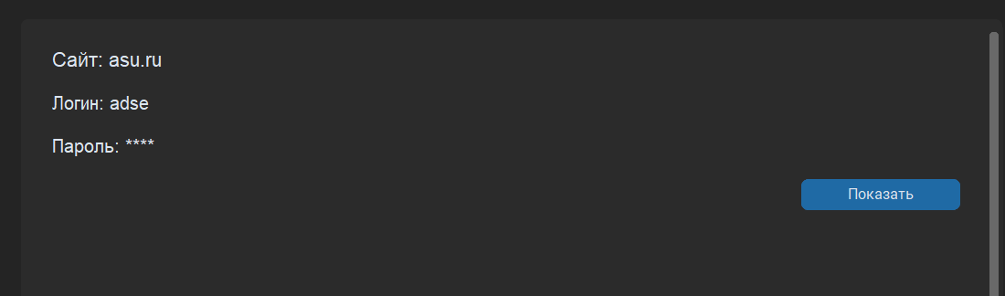
Сценарий 6.Просмотр пароля
Результат: После нажатия кнопки “Скрыть” пароль, который находится в списке паролей скрывает, а при нажатии кнопки “Показать” показывается

Slide 13
Диаграмма классов
App
Создает:
-окна
-кнопки
-поля ввода
-поиск
PasswordEntiry
(хранение одной записи пароля)
Содержит:
-сайт
-логин
-пароль
PasswordManager
(управление всеми паролями(добавление записи,поиск пароля по названию сайта))
Хранит:
Список объектов PasswordEntiry

Slide 14
Заключение
В ходе выполнения проекта был разработан менеджер паролей с современным графическим интерфейсом на языке Python с использованием библиотеки CustomTkinter.
Разработанное приложение обладает простым и удобным интерфейсом, высокой скоростью работы и может быть улучшено в будущем за счёт добавления:
шифрования данных;
базы данных;
авторизации пользователя;
экспорта и импорта данных;
синхронизации между устройствами.
Таким образом, поставленная цель проекта была успешно достигнута, а разработанное приложение демонстрирует практическое применение Python и принципов ООП при создании полноценного desktop-приложения.

Slide 15
Спасибо за внимание!

